Slide 1
«
Harmonização de CDG’s com Hale
«
DMSI/GEO
(05-07-2016)
«

Slide 2
Harmonização
«
O que é a Harmonização?
Para Hale
“The alignment is the mapping between source and target schemas. It defines relations between source and target entities (types or properties). Based on the defined relations a transformation is derived.”
Segundo Dean M. Hintz
“Core to the harmonization workflow is the transformation process which reshapes source schema and geometry to match the required destination structure.” (Hintz,2012,1)
«
«

Slide 3
Boas práticas da Harmonização
«
Antes de começar a trabalhar com Hale ou outra ferramenta de harmonização
Ler (e reler) as especificações dos dados!
Data Specification - Technical Guideline
Modelos UML
Preparar com antecedência a Matching Table
Procurar exemplos de CDG’s já harmonizados nos Thematic Clusters.
Partilhar conhecimentos e experiências com a comunidade!
«
«

Slide 4
Hale
«
HUMBOLDT ALignment Editor
Software utilizado para criar mapping entre schemas diferentes e aplicar a transformação resultante
Software Open Source
Fornece uma interface gráfica rica, textual e especificamente aprovado para especialistas em IG
Feedback instantâneo sobre o processo de harmonização de dados
Download versão 2.9.4 (2015-11-01) versão 32 e 64 bit para windows, Mac OS, Linux
«
«

Slide 5
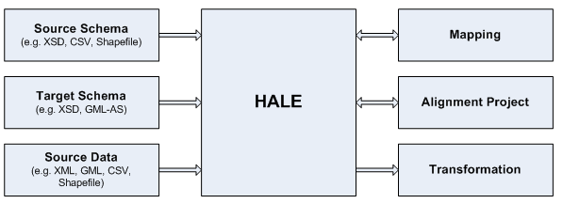
Hale
«
«
«

Slide 6
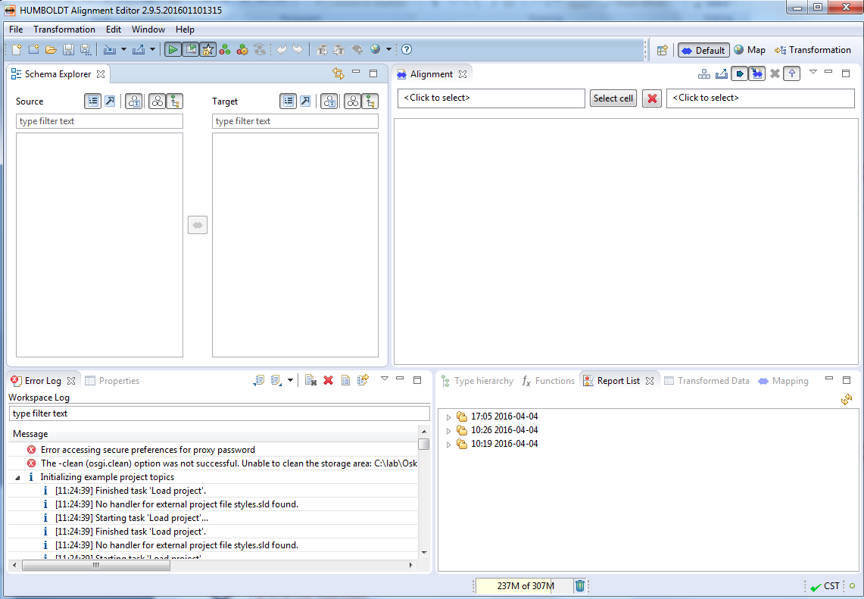
Hale Interface
«
Schema Explorer
allows you to view the structure of the source (left) and the target (right) schema in various ways and to define mappings between the elements of the schemas.
Alignment view
displays the current alignment per type relation and allows editing or removing mapping cells.
«
Properties View
displays information on the current selection
Report List
provides an overview of the last completed processes
Functions View
shows the available transformation functions, which can be used to define relations. Further information on a selected function will be displayed in the Properties view.
Error Log
gives you insight into the application's log messages
«

Slide 7
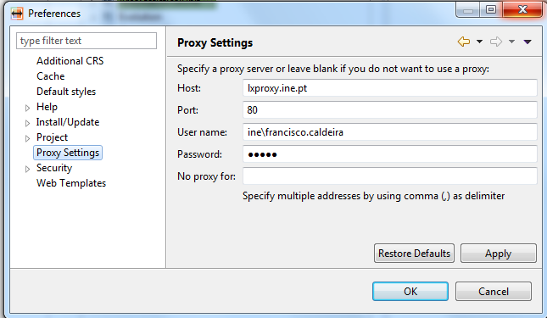
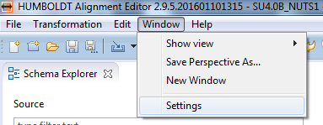
Proxy Server
«
A versão 2.9.4 de Hale parece não funcionar bem com proxy
Fundamental para acesso a recursos na Web (Codelists, …)
Como definir proxy?
«
«

Slide 8
Hale - Workflow
«
Workflow genérico para transformar CDG de acordo com os requisitos do target Schema
1.Importar Source/TargetSchemas
2.Importar dados
3.Definir mapping rules
4.Exportar dados transformados
«
5.Validar dados transformados
«

Slide 9
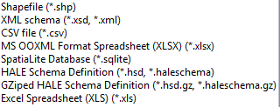
Workflow genérico para transformar CDG de acordo com os requisitos do target Schema
1.Importar Source/TargetSchemas
Importar Source Schema
«
Source Schema
Define a estrutura dos dados que desejamos transformar
Várias fontes para dados, incluindo online (URL, WFS) , base de dados (PostgreSQL/PostGIS, SpatiaLite)
«
«

Slide 10
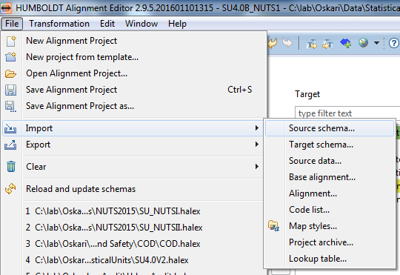
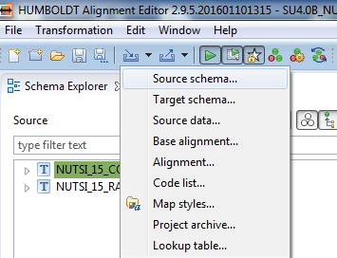
Workflow genérico para transformar CDG de acordo com os requisitos do target Schema
1.Importar Source/TargetSchemas
Importar Source Schema
«
Source Schema
Várias formas de invocar a funcionalidade
«
«

Slide 11
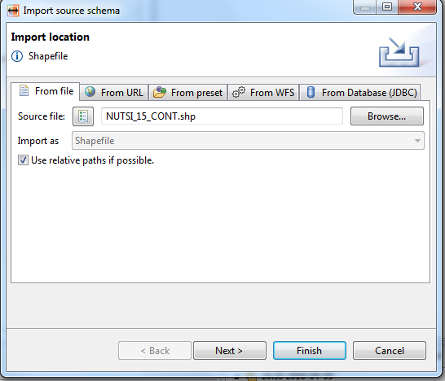
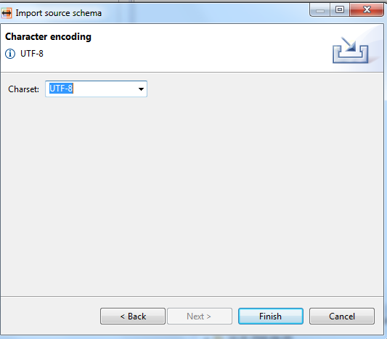
Workflow genérico para transformar CDG de acordo com os requisitos do target Schema
1.Importar Source/TargetSchemas
Importar Source Schema
«
importar Source Schema
Cuidado com os caracteres PT
«
«

Slide 12
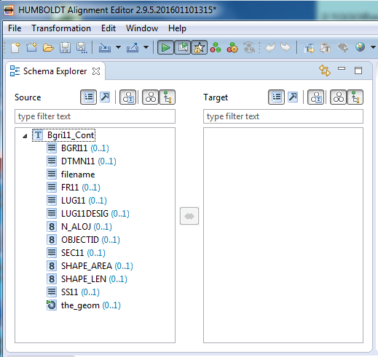
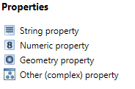
Workflow genérico para transformar CDG de acordo com os requisitos do target Schema
1.Importar Source/TargetSchemas
Importar Source Schema
«
importar Source Schema - Simbologia
String
Numérico
«
Geometria
«

Slide 13
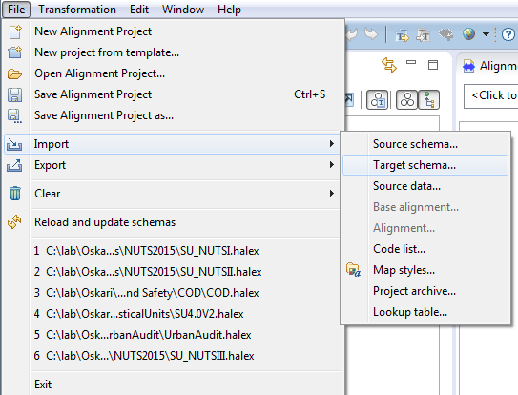
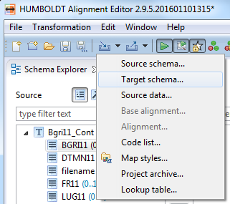
Workflow genérico para transformar CDG de acordo com os requisitos do target Schema
1.Importar Source/TargetSchemas
Importar target Schema
«
Target Schema
Define a estrutura para a qual desejamos transformar os dados
Schemas definidos nas Data Specifications Inspire
«
«

Slide 14
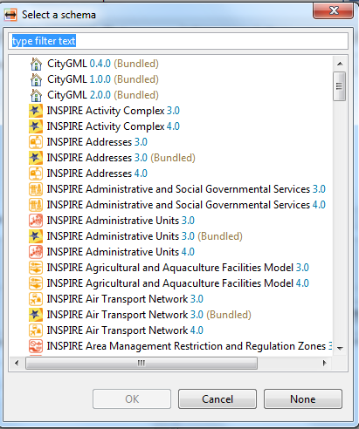
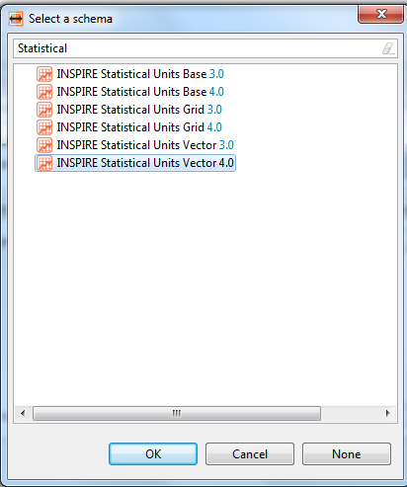
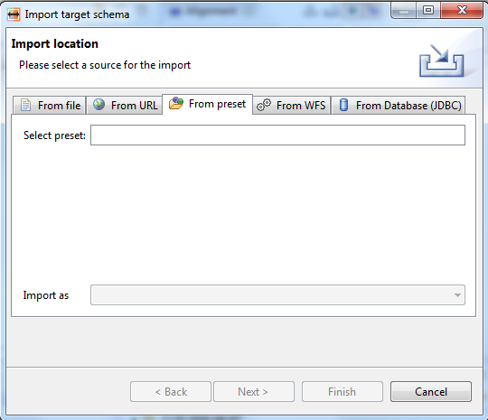
Workflow genérico para transformar CDG de acordo com os requisitos do target Schema
1.Importar Source/TargetSchemas
Importar Target Schema
«
Target Schema
Várias fontes,semelhante, ao Source Schema (File, Url, From Preset, WFS, BD)
«
«

Slide 15
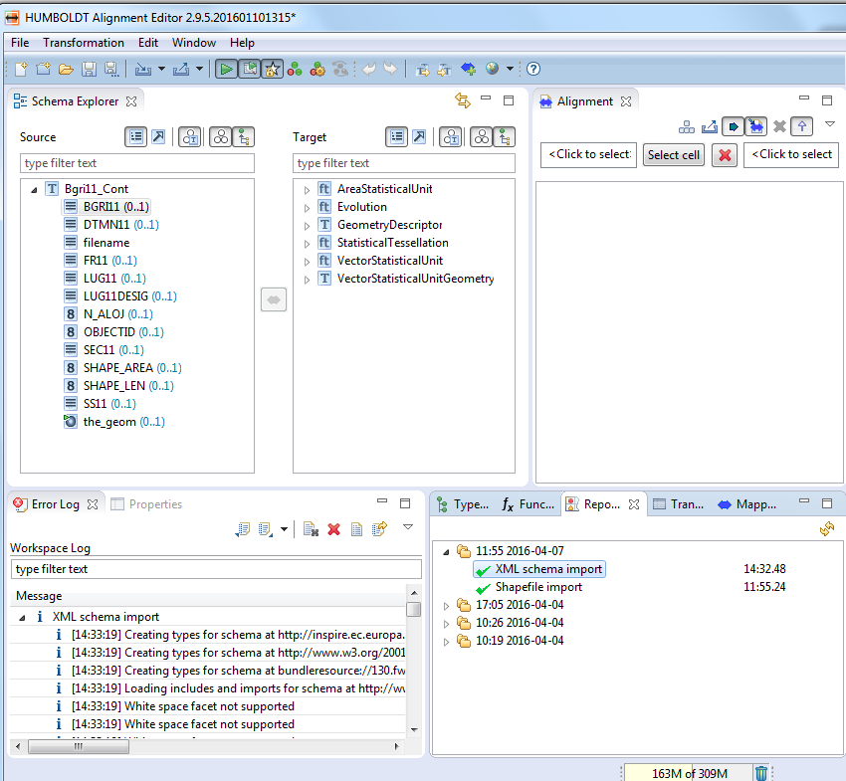
Workflow genérico para transformar CDG de acordo com os requisitos do target Schema
1.Importar Source/TargetSchemas
Importar target Schema
«
Target Schema
«
«

Slide 16
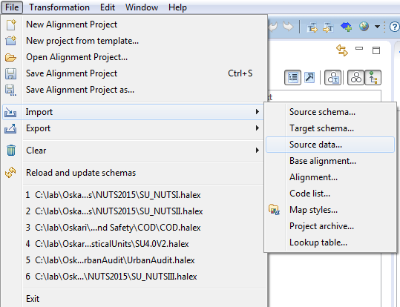
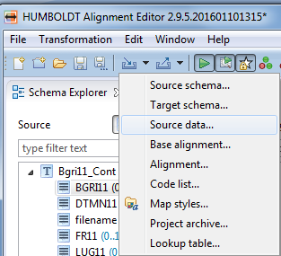
Workflow genérico para transformar CDG de acordo com os requisitos do target Schema
Importar Source data
2.Importar dados
«
Importar Source Data
Importar o source Schema não importa as features (polígonos, linhas ou pontos).
«
«

Slide 17
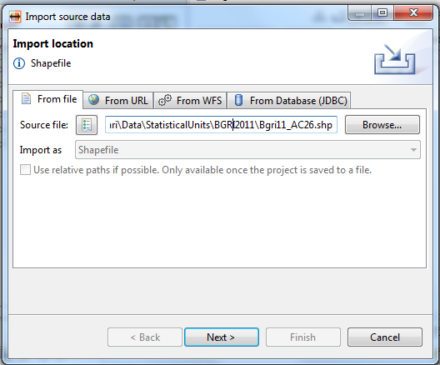
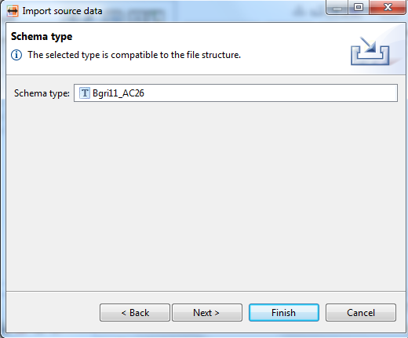
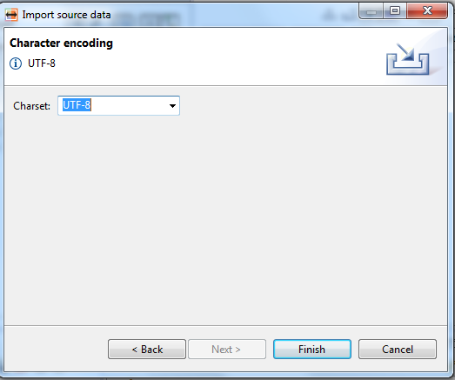
Workflow genérico para transformar CDG de acordo com os requisitos do target Schema
Importar Source data
2.Importar dados
«
Importar Source Data
Cuidado com os caracteres PT
«
«

Slide 18
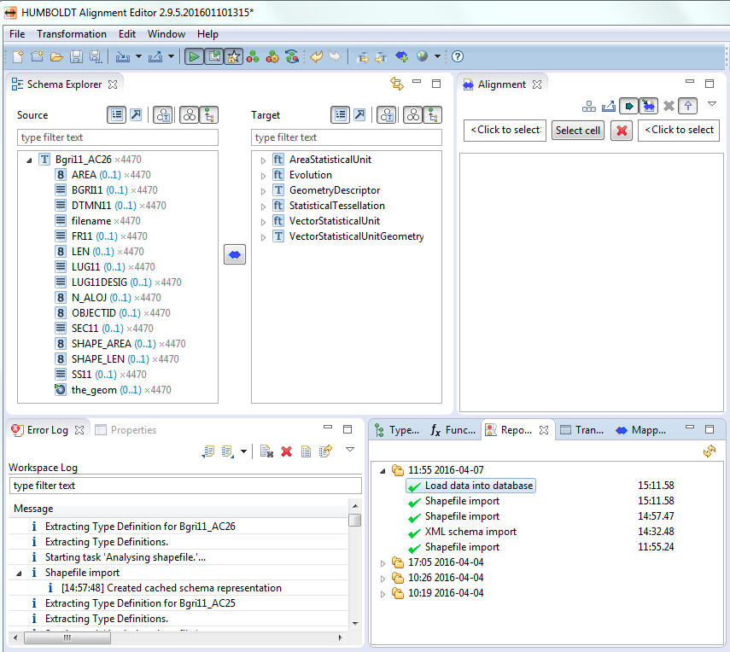
Workflow genérico para transformar CDG de acordo com os requisitos do target Schema
Importar Source data
2.Importar dados
Importar Source Data
«
«
«

Slide 19
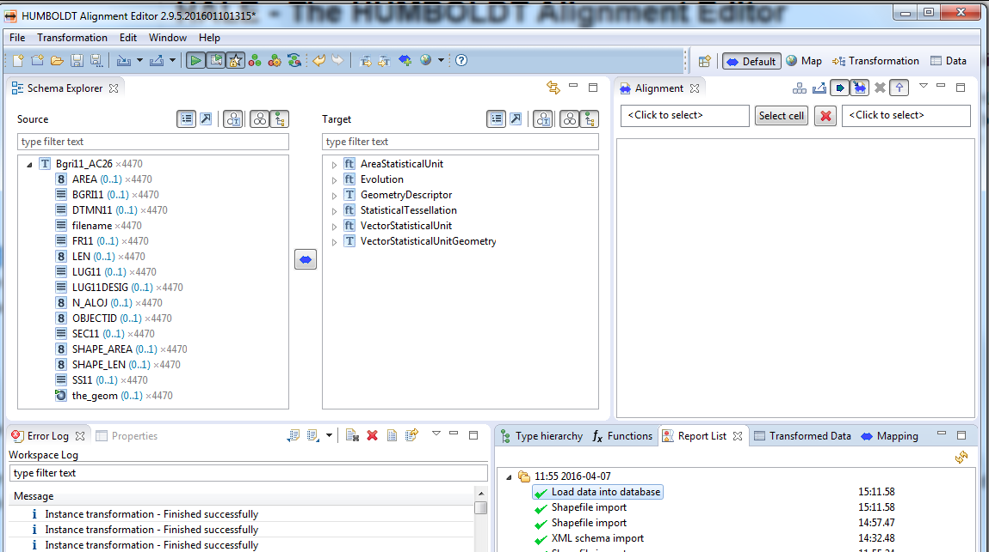
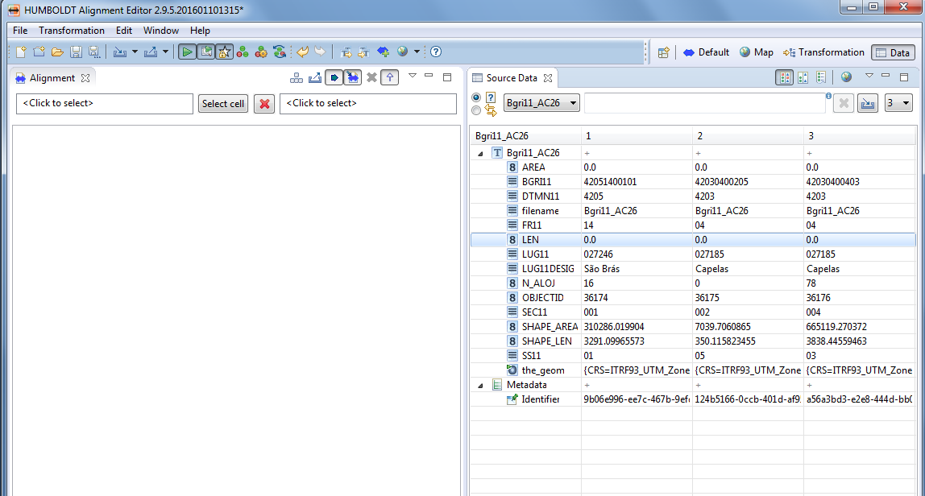
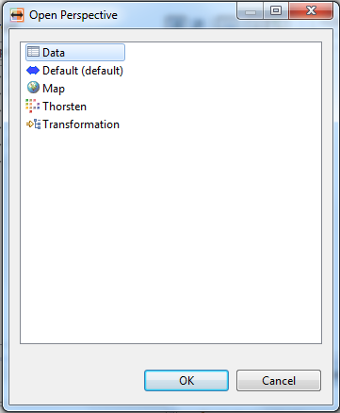
Workflow genérico para transformar CDG de acordo com os requisitos do target Schema
Importar Source data
2.Importar dados
Data perspestive
Permite visualizar instancias dos dados carregados (Atributos)
«
«
«

Slide 20
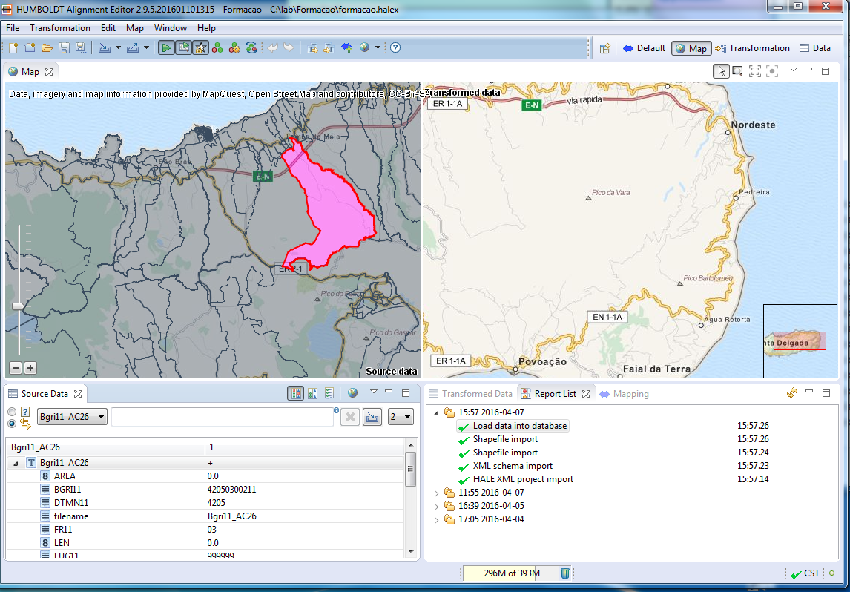
Workflow genérico para transformar CDG de acordo com os requisitos do target Schema
Importar Source data
2.Importar dados
«
Map perspestive
Permite visualizar instancias dos dados carregados (Geometrias)
«
«

Slide 21
Workflow genérico para transformar CDG de acordo com os requisitos do target Schema
Importar Source data
2.Importar dados
«
Importar Source Data
Importar cdg’s com um número elevado de features pode trazer problemas de performance porque o HALE transforma os dados e valida, por defeito, sempre que existe mapeamento de algum campo.
«
«

Slide 22
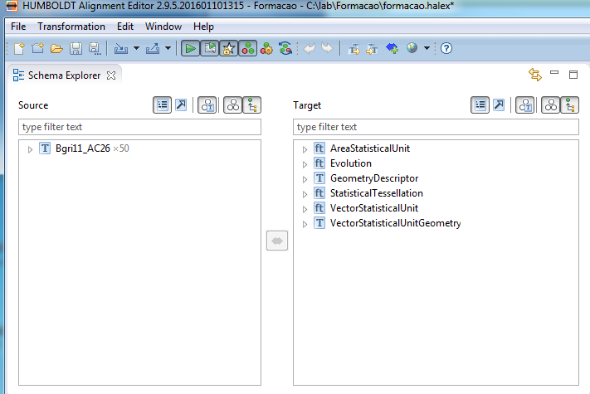
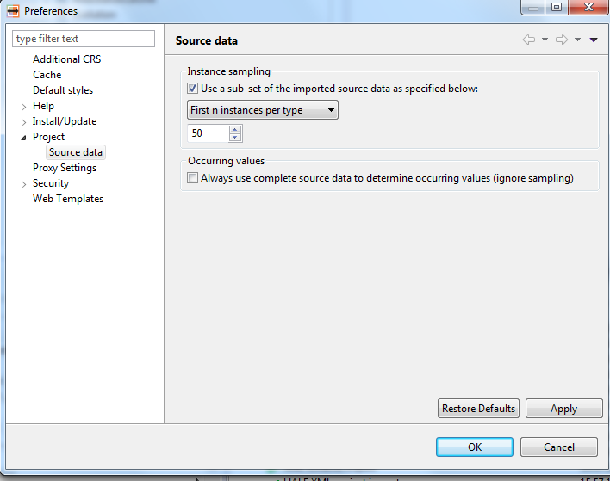
Workflow genérico para transformar CDG de acordo com os requisitos do target Schema
Importar Source data
2.Importar dados
«
É possível definir uma seleção de features para trabalhar com menos registos.
Botão Configure instance sample
«
«

Slide 23
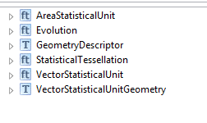
Workflow genérico para transformar CDG de acordo com os requisitos do target Schema
Definir Mapping rules
3.Definir mapping rules
«
No Target Schema é necessário identificar tipo relevante para o cdg que pretendemos harmonizar.
As data specifications muitas vezes indicam claramente o tipo
The application schema on statistical units is composed of different packages:
Base: The base package.
Grid: Classes to represent statistical grids.
Vector: Classes to represent statistical unit having vector geometries (point, line, surfaces).
«
«

Slide 24
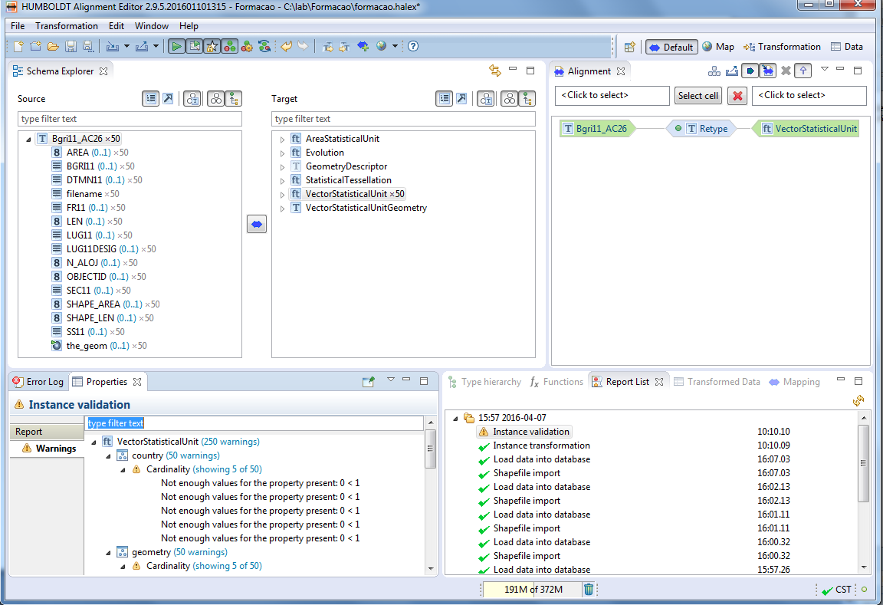
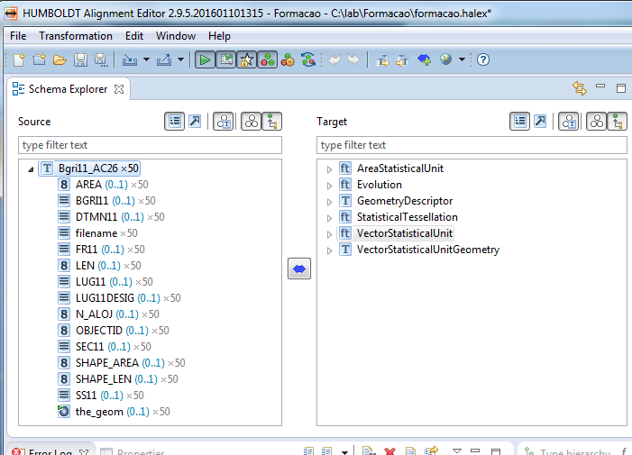
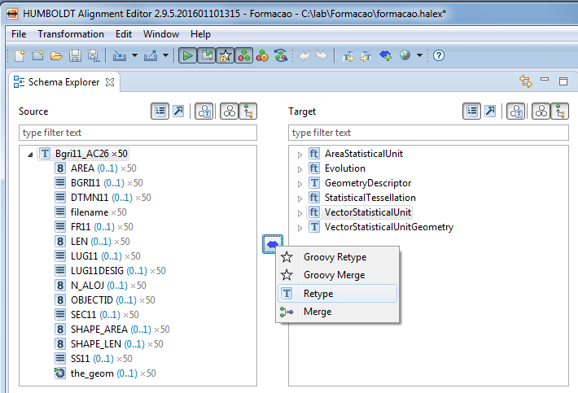
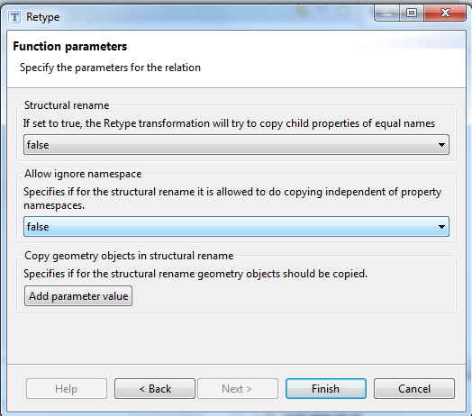
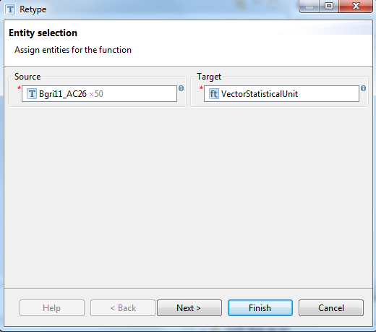
Workflow genérico para transformar CDG de acordo com os requisitos do target Schema
Definir Mapping rules
3.Definir mapping rules
«
clicar
Para cada instância na data source vai criar uma instância no tipo identificado do target Schema
clicar
Botão disponível
«
clicar
clicar
clicar
«

Slide 25
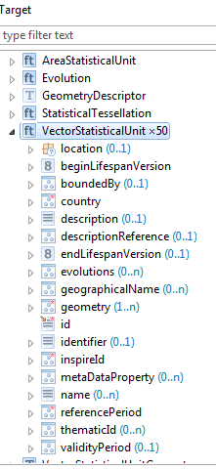
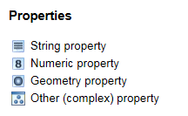
Workflow genérico para transformar CDG de acordo com os requisitos do target Schema
Definir Mapping rules
3.Definir mapping rules
«
Schema elements
«
Propriedades obrigatórias são facilmente identificadas no error log quando não estão preenchidas
«

Slide 26
Workflow genérico para transformar CDG de acordo com os requisitos do target Schema
Definir Mapping rules
3.Definir mapping rules
«
Cardinalidade
Para cada elemento existe informação sobre a sua cardinalidade
O valor n (0..n) representa um número ilimitado máximo de ocorrências
Se não existe informação sobre a cardinalidade significa que a propriedade ocorre apenas uma vez
Quando a cardinalidade é (0..1) significa que podem ou não existir ocorrências, ou seja é um elemento opcional.
«
«

Slide 27
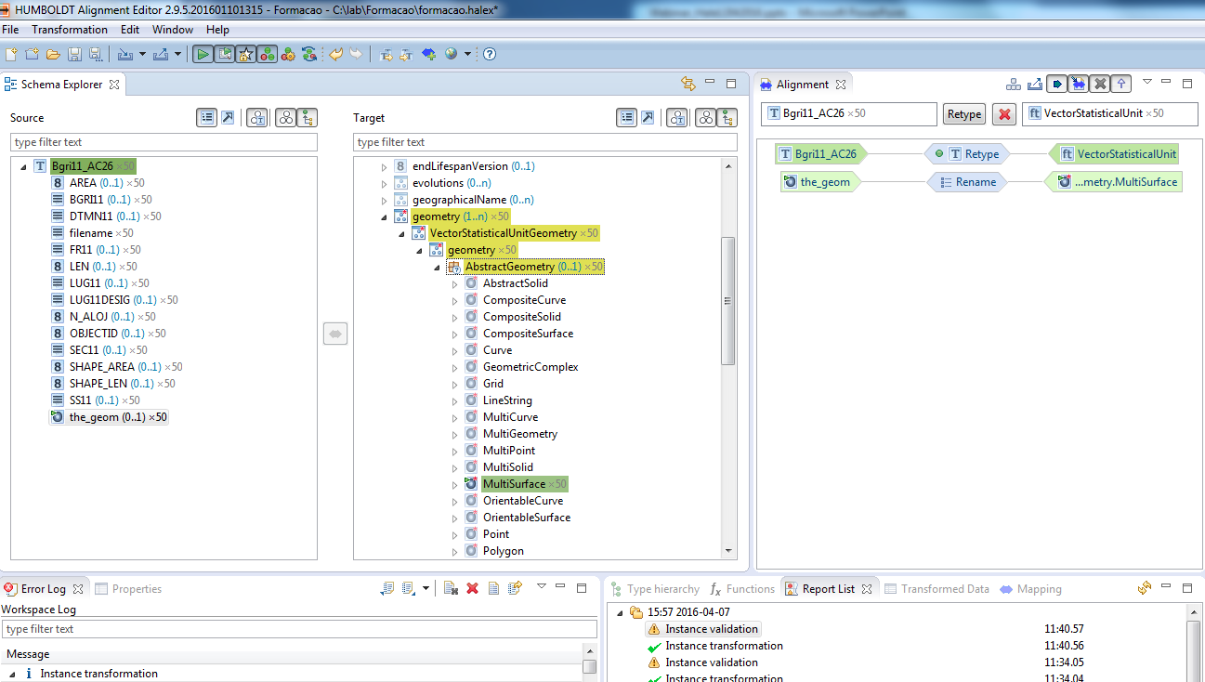
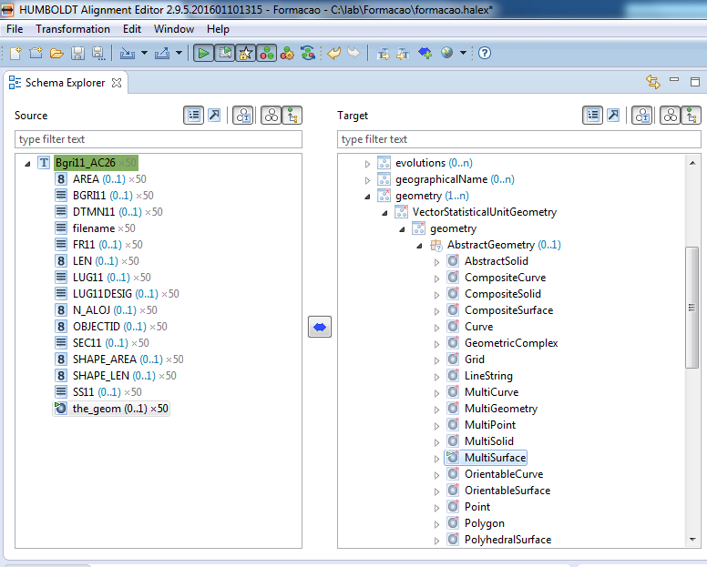
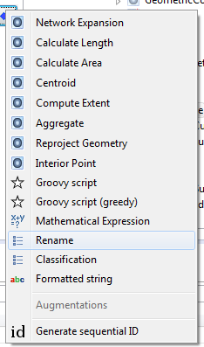
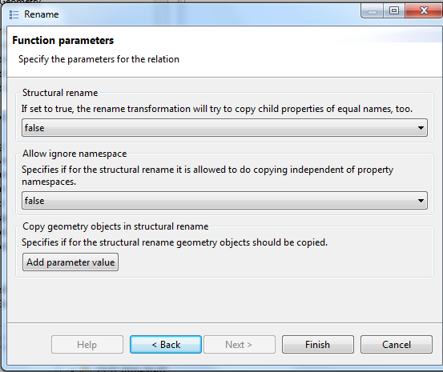
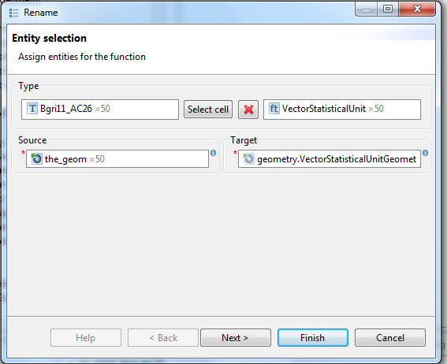
Workflow genérico para transformar CDG de acordo com os requisitos do target Schema
Definir Mapping rules
3.Definir mapping rules
«
Geometria
É um elemento complexo e obrigatório (1..n), não voidable.
«
click
click
click
click
click
click
«

Slide 28
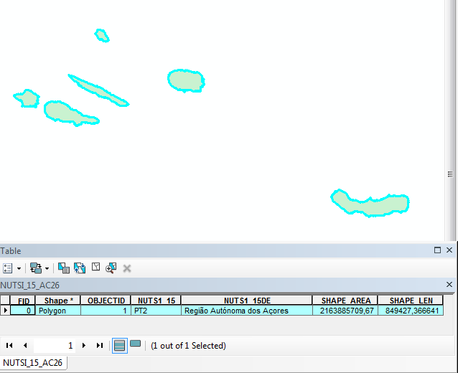
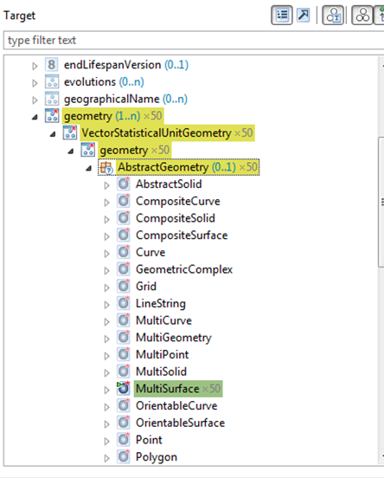
Workflow genérico para transformar CDG de acordo com os requisitos do target Schema
Definir Mapping rules
3.Definir mapping rules
Geometry
Porquê Multisurface e não polygon?
«
Se na fonte dos dados existirem multipolygons, apenas um polígono será harmonizado e os restantes ignorados na opção polygon.
«
«

Slide 29
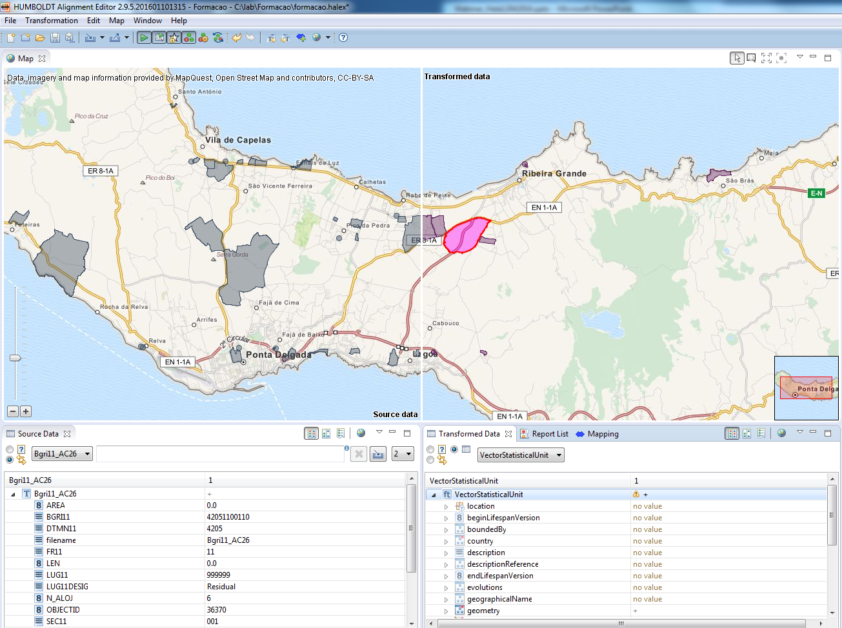
Workflow genérico para transformar CDG de acordo com os requisitos do target Schema
Definir Mapping rules
3.Definir mapping rules
Map View
É possível ver a transform data, geometria e atributos
«
«
«

Slide 30
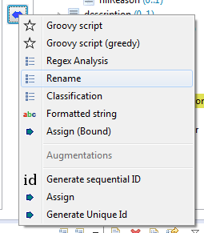
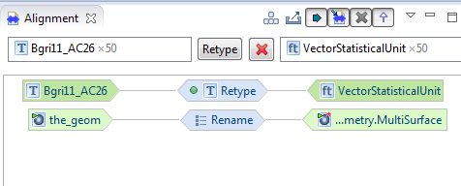
Workflow genérico para transformar CDG de acordo com os requisitos do target Schema
Definir Mapping rules
3.Definir mapping rules
Geoserver
«
Função rename
Permite copiar uma propriedade qualquer do Source Schema para o target Schema
Foi utilizada na geometria, mas pode ser utilizada em qualquer propriedade
«
«

Slide 31
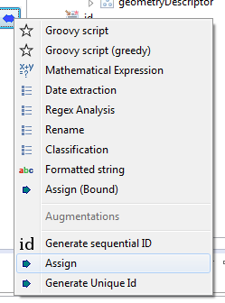
Workflow genérico para transformar CDG de acordo com os requisitos do target Schema
Definir Mapping rules
3.Definir mapping rules
Geoserver
«
Função Assign
Permite atribuir um valor a uma propriedade do target Schema, que não exista no Source Shema
«
«

Slide 32
Workflow genérico para transformar CDG de acordo com os requisitos do target Schema
Definir Mapping rules
3.Definir mapping rules
Geoserver
«
Função Assign
Exemplo da função Assign com campo InspireId
InspireId é um campo complexo constituído por 3 campos LocalId, NameSpace e VersionId, em que os dois primeiros são obrigatórios.
«
«

Slide 33
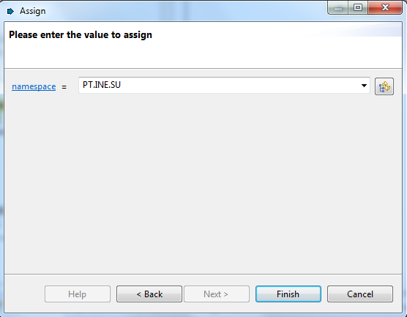
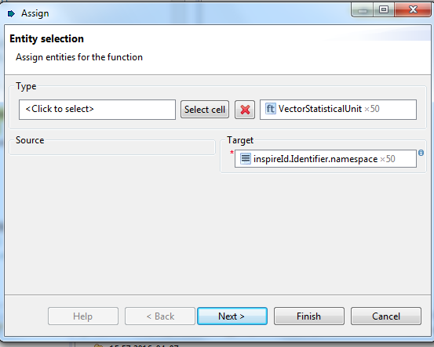
Workflow genérico para transformar CDG de acordo com os requisitos do target Schema
Definir Mapping rules
3.Definir mapping rules
Função Assign
O atributo NameSpace não existe na Source data deve ter o valor http://id.igeo.pt/so/SU/VectorStatisticalUnit
O padrão é o seguinte:
http://id.igeo.pt/so/{SiglaTemaInspire}/{ObjectoGeograficoInspire}/{localId}/{versão}
InspireId = Espaço de Nomes + localId + versão
Espaço de Nomes = http://id.igeo.pt/so/{SiglaTemaInspire}/{ObjectoGeograficoInspire}
SiglaTemaInspire = Sigla do Tema INSPIRE, 2 caracteres.
ObjectoGeograficoInspire = Objecto geográfico INSPIRE. Por extenso.
localId = código ou designação do recurso original + “_” + código do objecto geográfico original
versão = versão do recurso original
http://id.igeo.pt/so/GN/NamedPlace/topon200k_1/2010 http://id.igeo.pt/so/AU/AdministrativeUnit/caop_010101/2010
«
Geoserver
«
Clicar
Clicar
Clicar
Clicar
Clicar
«

Slide 34
Workflow genérico para transformar CDG de acordo com os requisitos do target Schema
Definir Mapping rules
3.Definir mapping rules
InspireId
Os restantes campos:
LocalId rename de um campo com código único ou designação do recurso original + “_” + código do objecto geográfico
-- Definition --
A local identifier, assigned by the data provider. The local identifier is unique within the namespace, that is no other spatial object carries the same unique identifier.
-- Description --
NOTE It is the responsibility of the data provider to guarantee uniqueness of the local identifier within the namespace.
VersionId assign de um valor da versão
-- Definition --
The identifier of the particular version of the spatial object, with a maximum length of 25 characters. If the specification of a spatial object type with an external object identifier includes life-cycle information, the version identifier is used to distinguish between the different versions of a spatial object. Within the set of all versions of a spatial object, the version identifier is unique.
«
«
Clicar
«

Slide 35
Workflow genérico para transformar CDG de acordo com os requisitos do target Schema
Definir Mapping rules
3.Definir mapping rules
«
Codelists
São listas de códigos e seus valores, conforme definido nas regras de implementação INSPIRE relativas à interoperabilidade dos conjuntos e serviços de dados espaciais (Regulamento (UE) no 1089/2010 da Comissão).
«
«

Slide 36
Workflow genérico para transformar CDG de acordo com os requisitos do target Schema
Definir Mapping rules
3.Definir mapping rules
«
Codelists
No target Schema esta estrutura de elementos está associada a Codelist
O campo Href irá receber
os valores
«
«

Slide 37
Workflow genérico para transformar CDG de acordo com os requisitos do target Schema
Definir Mapping rules
3.Definir mapping rules
«
Como importar Codelists
Clicar
«
Clicar
Clicar
Clicar
«

Slide 38
Workflow genérico para transformar CDG de acordo com os requisitos do target Schema
Definir Mapping rules
3.Definir mapping rules
«
Como utilizar Codelists
clicar
clicar
Clicar
clicar
Clicar
Clicar
«
clicar
clicar
clicar
«

Slide 39
Workflow genérico para transformar CDG de acordo com os requisitos do target Schema
Definir Mapping rules
3.Definir mapping rules
«
Codelists Externas
Existem codelist mantidas por organizações externas ao Inspire
Causas de morte Eurostat
Patologia World Health Organization WHO
«
«

Slide 40
Workflow genérico para transformar CDG de acordo com os requisitos do target Schema
Definir Mapping rules
3.Definir mapping rules
«
Codelist ainda sem valores
Existem algumas codelist sem códigos definidos, por vezes completamente vazias
INSPIRE Registry:
Padrão em estudo
1. http://registo.igeo.pt/codelist/{NomeListaCodigos}Value
2. http://registo.igeo.pt/codelist/{NomeListaCodigos}Value/{ValorCodigo}
http://registo.igeo.pt/codelist/AggregationUnitValue/NUTSIII
«
«

Slide 41
Workflow genérico para transformar CDG de acordo com os requisitos do target Schema
Definir Mapping rules
3.Definir mapping rules
Geoserver
«
Outras funções
Groovy Script
Permite o cálculo através de código de um valor de uma propriedade no target schema
Clicar
«
«

Slide 42
Workflow genérico para transformar CDG de acordo com os requisitos do target Schema
Definir Mapping rules
3.Definir mapping rules
Geoserver
«
Outras funções
Mathematical Expression
Define um valor através de uma expressão matemática
Pode utilizar variáveis
«
«

Slide 43
Workflow genérico para transformar CDG de acordo com os requisitos do target Schema
Definir Mapping rules
3.Definir mapping rules
Geoserver
«
Outras funções
Date Extraction
Extrai uma data de uma string
yyyy-MM-dd HH:mm:ss
«
«

Slide 44
Workflow genérico para transformar CDG de acordo com os requisitos do target Schema
Definir Mapping rules
3.Definir mapping rules
Geoserver
«
Outras funções
Regex Analisys
Aplica uma regular expression a uma string
«
«

Slide 45
Workflow genérico para transformar CDG de acordo com os requisitos do target Schema
Definir Mapping rules
3.Definir mapping rules
«
«
«

Slide 46
Workflow genérico para transformar CDG de acordo com os requisitos do target Schema
Definir Mapping rules
3.Definir mapping rules
Geoserver
«
Outras funções
Classification
Reclassifica valores
«
«

Slide 47
Workflow genérico para transformar CDG de acordo com os requisitos do target Schema
Definir Mapping rules
3.Definir mapping rules
Outras funções
Formatted String
Semelhante ao Mathematical Expression mas com Strings
Cria uma string através de um padrão e variáveis
«
Geoserver
«
«

Slide 48
Workflow genérico para transformar CDG de acordo com os requisitos do target Schema
Definir Mapping rules
3.Definir mapping rules
Outras funções
Assign Bound
Atribui um valor a uma propriedade (target) se uma propriedade na fonte estiver presente.
«
Geoserver
«
«

Slide 49
Workflow genérico para transformar CDG de acordo com os requisitos do target Schema
Definir Mapping rules
3.Definir mapping rules
Outras funções
Generate Sequential ID e Generate UniqueID
Cria um identificador sequencial numérico
«
Geoserver
«
«

Slide 50
Workflow genérico para transformar CDG de acordo com os requisitos do target Schema
Definir Mapping rules
3.Definir mapping rules
Funções de Geometria
Ficam ativas se clicar na geometria do source schema
Funções de geometria simples na maioria.
Network expansion permite converter para um diferente tipo de goemetria (linhas -> Pontos)
Aggregate - Junta geometrias
«
Geoserver
«
«

Slide 51
Workflow genérico para transformar CDG de acordo com os requisitos do target Schema
Definir Mapping rules
3.Definir mapping rules
Void
Algumas propriedades no target Schema, especialmente as obrigatórias podem receber o valor de void
As propriedades voidable, podem ter uma subpropriedade nilReason
Para caracterizar a nilReason podemos utilizar uma codelist (void reason value) está no folder Others.
«
«
«

Slide 52
Workflow genérico para transformar CDG de acordo com os requisitos do target Schema
Definir Mapping rules
3.Definir mapping rules
Void reason value
Pode conter 3 valores:
Unknown
The correct value for the specific spatial object is not known to, and not computable by, the data provider. However, a correct value may exist.
Example When the elevation of the water body above the sea level of a certain lake has not been measured, then the reason for a void value of this property would be 'Unknown'.
«
«
«

Slide 53
Workflow genérico para transformar CDG de acordo com os requisitos do target Schema
Definir Mapping rules
3.Definir mapping rules
Void reason value
Unpopulated
The characteristic is not part of the dataset maintained by the data provider. However, the characteristic may exist in the real world.
EXAMPLE When the "elevation of the water body above the sea level” has not been included in a dataset containing lake spatial objects, then the reason for a void value of this property would be 'Unpopulated’.
Withheld
The characteristic may exist, but is confidential and not divulged by the data provider.
«
«
«

Slide 54
Workflow genérico para transformar CDG de acordo com os requisitos do target Schema
Definir Mapping rules
3.Definir mapping rules
Sistema de cores dos elementos
Para identificar os elementos do schema já mapeados o Hale utiliza um sistema de cores que nos permitem ter uma noção do trabalho já realizado
«
«
«

Slide 55
Workflow genérico para transformar CDG de acordo com os requisitos do target Schema
Definir Mapping rules
3.Definir mapping rules
Sistema de validação
Verifica se existem inconsistências no mapeamento nomeadamente atributos obrigatórios no target schema não mapeado, ou restrições ignoradas.
«
Live transformation button
Permite que as instancias carregadas no projeto sejam transformadas sempre que haja um mapeamento.
«
Validate transformed instances automatically
Executa uma validação das instâncias carregadas sempre que haja um mapeamento.
«

Slide 56
Workflow genérico para transformar CDG de acordo com os requisitos do target Schema
Definir Mapping rules
3.Definir mapping rules
Sistema de validação, com erros
«
«
Total e lista de erros
Instance validation
Símbolo Warning
Significa que existem erros
«

Slide 57
Workflow genérico para transformar CDG de acordo com os requisitos do target Schema
Definir Mapping rules
3.Definir mapping rules
Sistema de validação, sem erros
«
«
Lista de erros deixa de existir
Instance validation
Símbolo = visto (checked)
«

Slide 58
Workflow genérico para transformar CDG de acordo com os requisitos do target Schema
Exportar dados transformados
4.Exportar dados transformados
«
Exportar dados quando:
não existem erros reportados no Instance validation
não existe mais nenhum mapeamento para realizar
não existir instance sampling
«
«

Slide 59
Workflow genérico para transformar CDG de acordo com os requisitos do target Schema
Exportar dados transformados
4.Exportar dados transformados
Existem duas formas para transformar dados
1.Transformar as instâncias carregadas no projeto
«
«
«

Slide 60
Workflow genérico para transformar CDG de acordo com os requisitos do target Schema
Exportar dados transformados
4.Exportar dados transformados
Existem duas formas para transformar dados
2.Transformar dados externos
«
Não se recomenda este método para dados com muitas instâncias: no caso da BGRI (~200 000 registos) não chega a terminar.
Utiliza-se para partilhar o projeto Hale com dados de Portugal continental e R.A.’s
«
«

Slide 61
Workflow genérico para transformar CDG de acordo com os requisitos do target Schema
Exportar dados transformados
4.Exportar dados transformados
Tipo de formato e outras opções
«
«
«

Slide 62
Workflow genérico para transformar CDG de acordo com os requisitos do target Schema
Validação dados transformados
5.Validar dados transformados
eENVplus Validation Service
http://cloud.epsilon-italia.it/eenvplus_new/
Só 4 temas validam com Schematron
«
«
«

Slide 63
Workflow genérico para transformar CDG de acordo com os requisitos do target Schema
Validação dados transformados
5.Validar dados transformados
Oxygen
Software com custos
Valida com Schematron
«
«
«

